Slide 1
Fundamentos de Imagens Digitais
Prof. Dr. Osvaldo Severino Junior

Slide 2
O que é Processamento Digital de Imagens?
Segundo Gonzales, Woods e Eddins:
Uma imagem pode ser definida como uma função de duas dimensões f(x,y) aonde:
x e y são coordenadas espaciais;
O valor de f num determinado par de coordenadas (x,y) indica a intensidade ou nível de cinza da imagem naquele ponto e
Quando os valores de x, y e f(x,y) são valores finitos discretos então denominamos a f(x,y) como imagem digital.

Slide 3
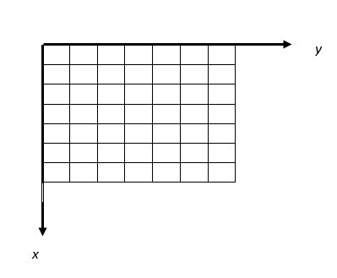
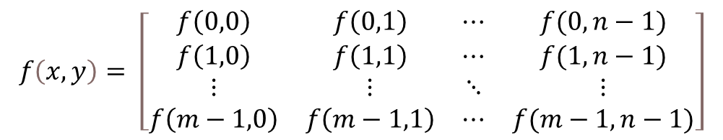
Conversão de coordenadas
Seja uma imagem digital de tamanho M x N
$$f\left(x,y\right)= \left[\begin{matrix}f\left(0,0\right) & f\left(0,1\right) & ⋯ & f(0,n−1) \\ f\left(1,0\right) & f\left(1,1\right) & ⋯ & f(1,n−1) \\ ⋮ & ⋮ & ⋱ & ⋮ \\ f\left(m−1,0\right) & f\left(m−1,1\right) & ⋯ & f(m−1,n−1)\end{matrix}\right]$$

Slide 4
Leitura de uma imagem no Python com OpenCv
# Importação da biblioteca opencv
import cv2
# Leitura da imagem com a função imread()
imagem = cv2.imread('lenna.jpg')
# Mostra a imagem com a função imshow
cv2.imshow("Lenna", imagem)
#espera pressionar qualquer tecla
cv2.waitKey(0)
# Salvar a imagem no disco com função imwrite()
cv2.imwrite("saida.jpg", imagem)

Slide 5
Verificando o tamanho de uma imagem
# Importação da biblioteca opencv
import cv2
# Leitura da imagem com a função imread()
imagem = cv2.imread('lenna.jpg')
# Mostra a imagem com a função imshow
cv2.imshow("Lenna", imagem)
# verificando a altura, largura e canais da imagem
# altura da imagem valor X nº de linhas
print('Altura em pixels: ', imagem.shape[0])
# largura da imagem valor Y nº de colunas
print('Largura em pixels: ',imagem.shape[1])
# qtidade de canais da imagem
print('Qtde de canais: ', imagem.shape[2])
#espera pressionar qualquer tecla
cv2.waitKey(0)

Slide 6
Acessando o valor de um pixel
# Importação da biblioteca opencv
import cv2
# Leitura da imagem com a função imread()
imagem = cv2.imread('lenna.jpg')
# Mostra a imagem com a função imshow
cv2.imshow("Lenna", imagem)
# acessando o valor RGB do pixel 10,10
# Observação a ordem BGR e não RGB
(b, g, r) = imagem[10, 10]
# vamos mostrar a cor do pixel(10,10)
print('O pixel (10, 10) tem as seguintes cores:')
print(' Vermelho:', r, '\n Verde: ', g, '\n Azul: ', b)
#espera pressionar qualquer tecla
cv2.waitKey(0)

Slide 7
Modificando uma imagem
# Importação da biblioteca opencv
import cv2
# Leitura da imagem com a função imread()
imagem = cv2.imread('lenna.jpg')
# Mostra a imagem com a função imshow
cv2.imshow("Lenna", imagem)
for x in range(0, imagem.shape[0], 10): #percorre linhas
for y in range(0, imagem.shape[1], 20): #percorre colunas
imagem[ x: x+5, y:y+5 ] = (0,255,255)
# Mostra a imagem no disco com função imwrite()
cv2.imshow("Modificada", imagem)
#espera pressionar qualquer tecla
cv2.waitKey(0)

Slide 8
Exercícios:
1) Crie uma imagem 400 x 400 e utilizando o opencv com o python a transforme num tabuleiro de xadrez aonde cada quadrado seja do tamanho 50x50.
2)Crie uma imagem 300 x 300 e utilizando o opencv com o python a transforme num jogo da velha com o X e 0 aonde dê empate
Sabendo:
cv2.line(imagem, ponto_inicial, ponto_final, cor, espessura)
cv2.rectangle(imagem, canto_superior_esquerdo, canto_inferior_direito, cor, espessura)
cv2.circle(imagem, ponto_centro, raio, cor, espessura)
Onde:
Ponto e canto é a coordenada do ponto(x,y)
Cor é (b, g, r)

